Slide 2
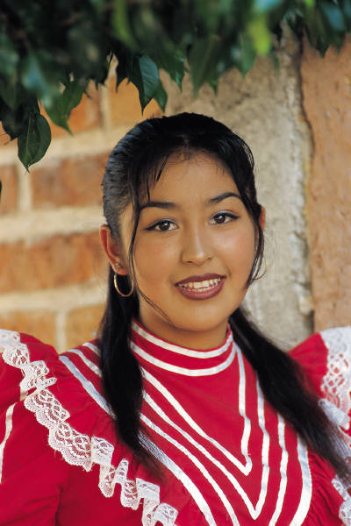
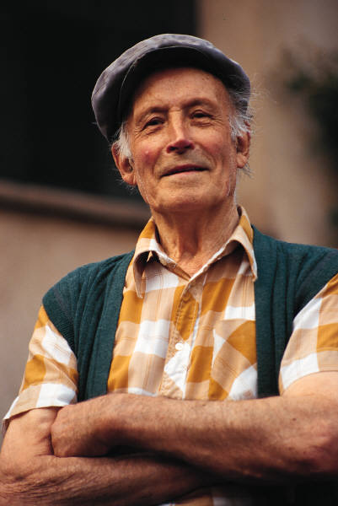
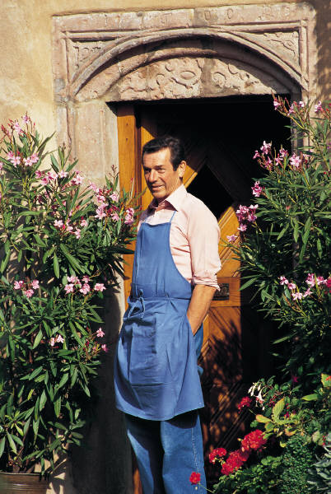

Рабочая одежда
Найди из перечисленных одежд рабочую одежду:
Платье
Костюм
Фартук
Рубашка

Slide 3

Дома на работе чтобы не испачкать одежду: при мытье посуды, при готовке еды и т.д.
Для чего нужны фартуки?
При стирке, чтобы не замочить одежду.
А также в школе, на уроках труда.

Slide 4
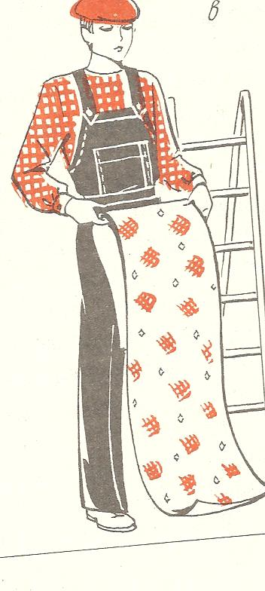

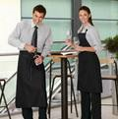


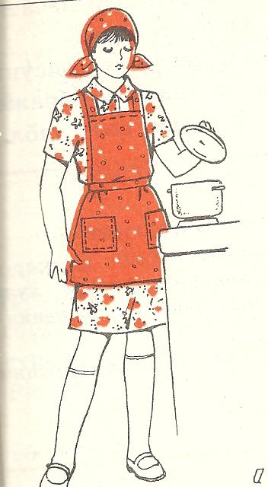
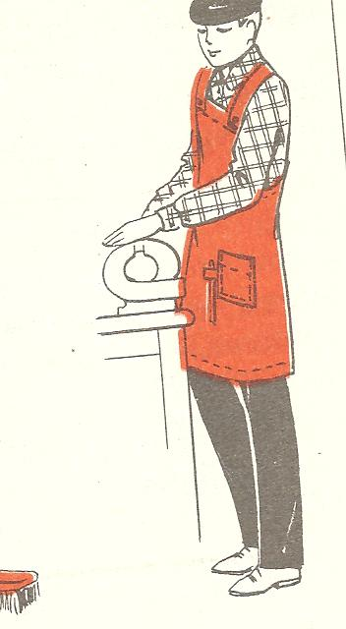
Люди каких профессий не могут обойтись без фартука?
официант
отделочник
хирург
повар
домохозяйка
слесарь

Slide 5
Где применяется фартук?
Дома
На фабрике
В школе
На заводе

Slide 6
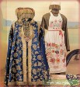
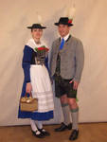
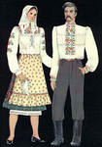
Где ещё можно встретить фартук?
В национальной одежде.

Slide 7
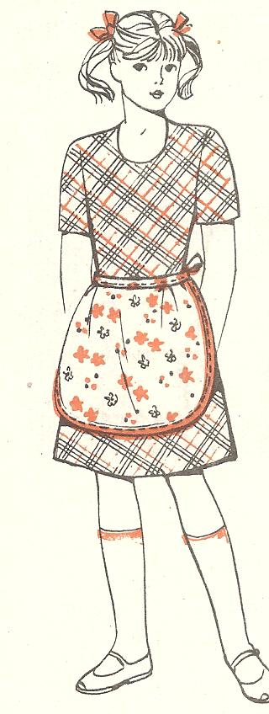
Из каких деталей состоит фартук ?
Нижняя часть
Пояс

Slide 8
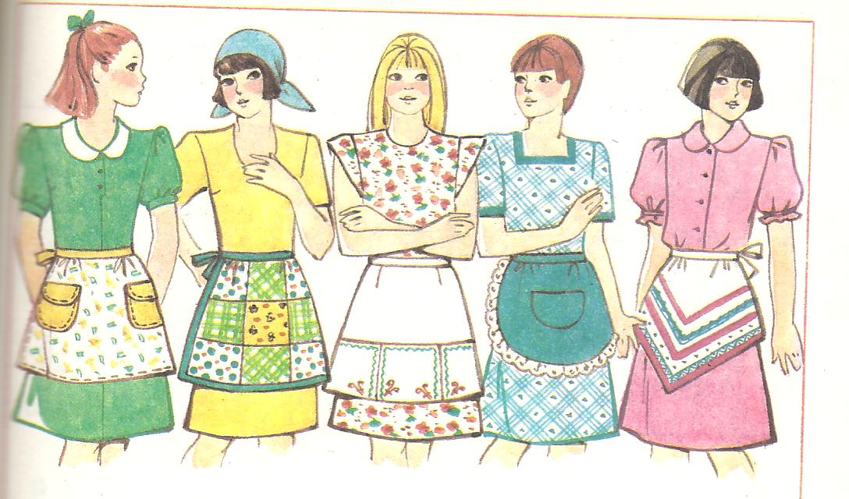
Какая форма может быть у нижней части фартука?

Slide 9
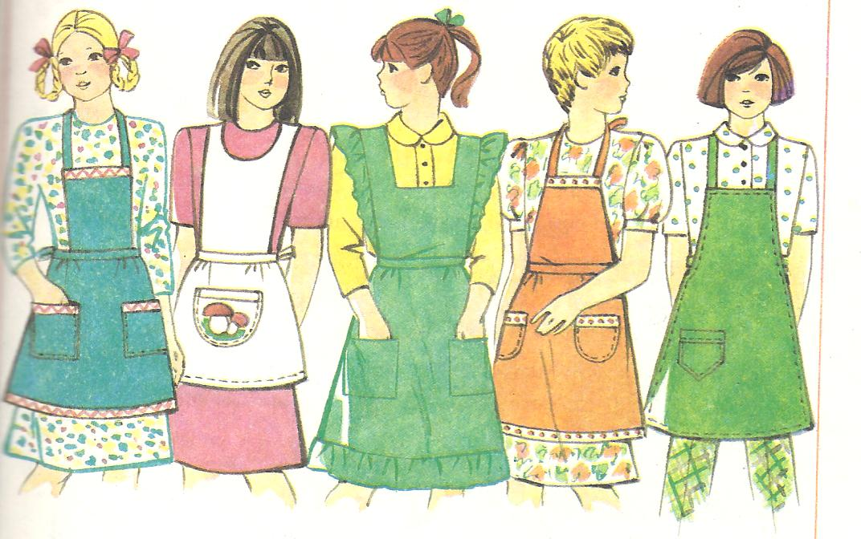
Какие фартуки бывают по способу носки?
Поясное
Нагрудно - поясное

Slide 10
Из каких тканей изготавливают фартуки?
Из хлопчатобумажных и льняных тканей шьют повседневные фартуки.
Нарядные фартуки шьют из шёлковых тканей.

Slide 11
Свойства хлопчатобумажных и льняных тканей:
Эти ткани хорошо стираются, утюжатся, очень прочные.

Slide 12
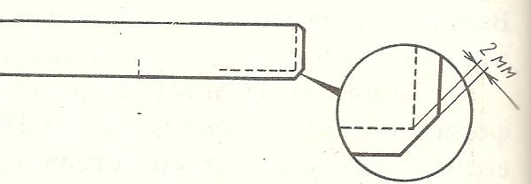
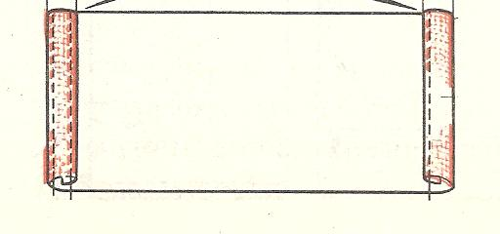
Какие швы применяют при пошиве фартука?
При пошиве изделия применяют обтачной шов
и шов вподгибку с закрытым срезом.
Задание (найдите швы на образце)

Slide 13
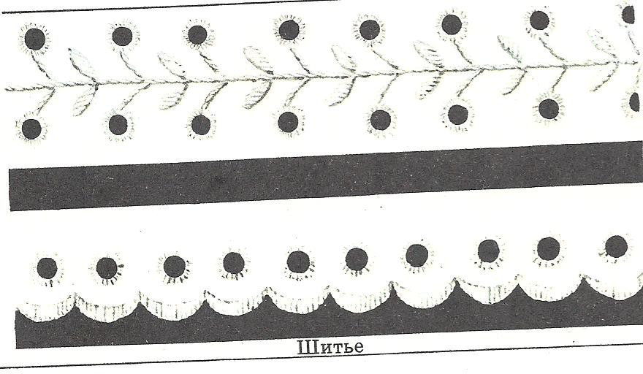
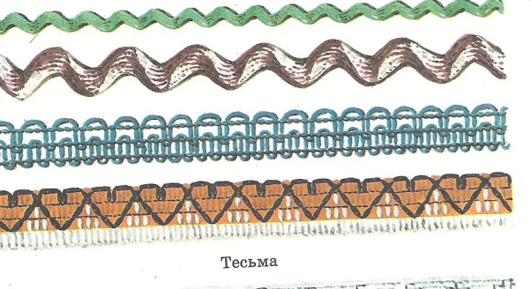
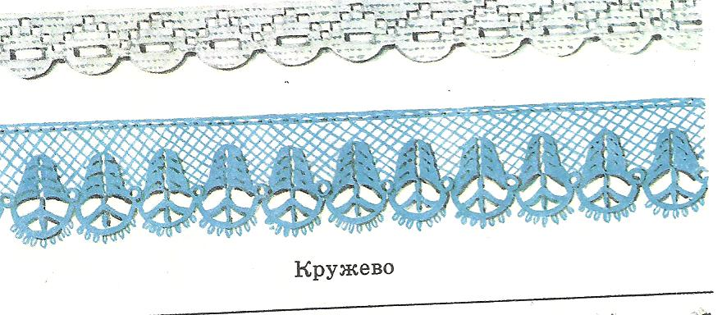
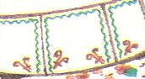
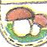
Какие виды отделки применяют при пошиве фартука?

Slide 14
План пошива фартука:
Обработка пояса.
Обработка поясом нижней части фартука.
Обработка нижнего среза нижней части фартука.
Обработка боковых срезов нижней части фартука.

Slide 15
План пошива фартука:
Обработка боковых срезов нижней части фартука.
Обработка нижнего среза нижней части фартука.
Обработка пояса.
Обработка поясом нижней части фартука.

Slide 16
Спасибо за работу!

